Slide 1
Caso de Estudio: ConnectForo SPA.
Sistema de Microservicios {
Gabriel Vidal
Francisto Argandoña
Mauricio Mateluna
}

Slide 2
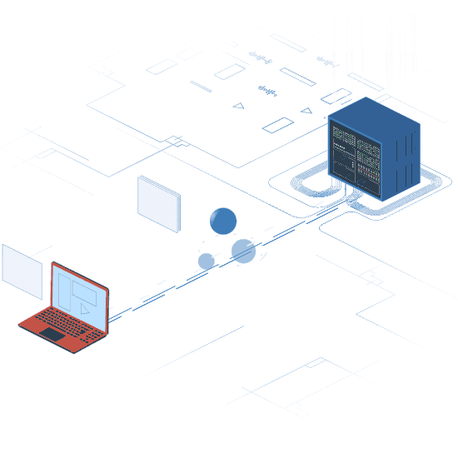
Introducción {
ConnectForo SPA, en su estado actual, consta con un sistema el cual opera con una arquitectura monolítica que depende de herramientas de terceros, para gestionar sus servicios de moderación y generación de contenido. Este enfoque presenta varias limitaciones que dificultan su escalabilidad, personalización y control de las comunidades digitales que la empresa busca fomentar.
}

Slide 3
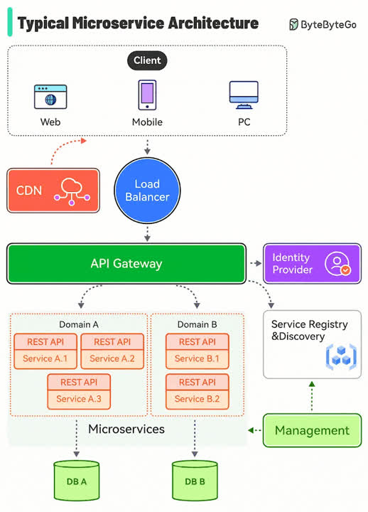
Tipo de Estrategia Utilizada {
MICROSERVICIOS
ESTRATEGIA POR DOMINIO:
LA ELECCIÓN DE UNA ESTRATEGIA PARA CONNECTFORO SPA, ES CLAVE PARA GARANTIZAR QUE LA MIGRACIÓN A MICROSERVICIOS SEA ESCALABLE, MANTENIBLE Y ALINEADA CON LA LÓGICA DEL NEGOCIO. TENIENDO ESTO EN CUENTA SE DECIDIÓ OPTAR POR UNA ESTRATEGIA MICROSERVICIOS POR DOMINIOS, AGRUPANDO TODAS LAS FUNCIONALIDADES RELACIONADAS.
}

Slide 4
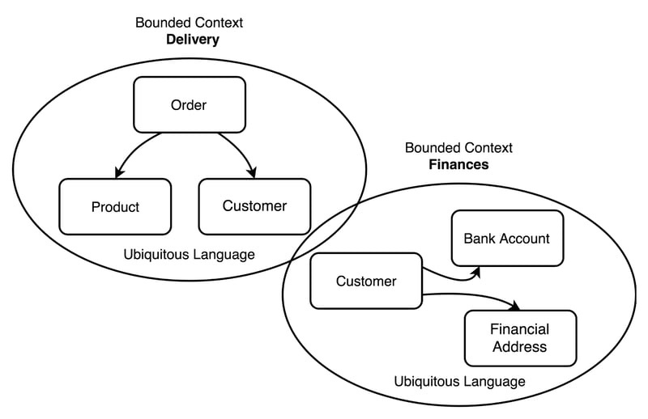
Justificación Técnica y de Diseño: {
CARACTERÍSTICAS TÉCNICAS :
Refleja la estructura real del negocio:
Equipos de moderación, gestión de foros, anuncios, y los demás.
2. Escalabilidad Independiente: Cada microservicio opera dentro de su propio contexto y puede escalarse individualmente según la demanda.
3. Reducción del Acoplamiento: Los microservicios con contextos acotados evitan compartir modelos de dominio, reduciendo dependencias entre ellos.
4. Mayor Resiliencia y Tolerancia a Fallos: Si un microservicio falla, el resto del sistema puede seguir funcionando.
5. Facilitación del Desarrollo Paralelo: Diferentes equipos pueden trabajar en microservicios independientes sin bloquearse mutuamente.
}

Slide 5
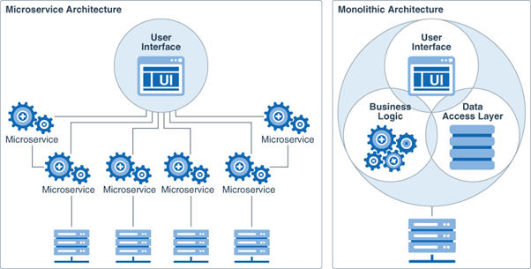
Justificación Técnica y de Diseño: {
CARACTERÍSTICAS DE DISEÑO:
Organización por Dominios: Se agruparon microservicios según el negocio, no por funcionalidad aislada.
Ejemplo:
"Usuarios y Autenticación" puede tener los microservicios de User Service, Auth Service, Role Service.
"Foros y Categorías" tiene Forum Service, Category Service.
"Moderación y Reportes" tiene Moderation Service, Report Service.
2. Uso de Bases de Datos Distribuidas: Cada dominio maneja su propia base de datos optimizada para su carga de trabajo.
3. Autonomía y Despliegue Independiente: Cada servicio puede tener su propio ciclo de vida, desplegarse y mantenerse sin afectar otros.
4. Alta Observabilidad y Monitoreo: Se pueden detectar picos de tráfico en el servicio de foros y escalar automáticamente.
}

Slide 6
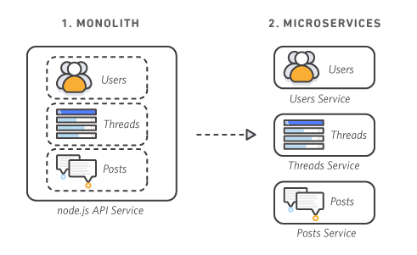
BENEFICIO DE LA ESTRATEGIA {
1. ESCALABILIDAD INDEPENDIENTE
2. MAYOR MANTENIMIENTO Y DESPLIEGUE ÁGIL
3. MEJOR RESILIENCIA Y AISLAMIENTO DE FALLOS
4. TECNOLOGÍA OPTIMIZADA PARA CADA DOMINIO
5. SEGURIDAD Y CUMPLIMIENTO MEJORADOS
6. FLEXIBILIDAD PARA INTEGRACIONES EXTERNAS
MICROSERVICIOS
ESTRATEGIA POR DOMINIO:
}

Slide 7




HERRAMIENTAS UTILIZADAS {
Lenguaje y Framework:
JAVA - SPRING BOOT
PARA EL DESARROLLO DE LOS MICROSERVICIOS Y LA LÓGICA DE NEGOCIO.
Base De Datos:
MySQL
ALMACENAMIENTO EN LA BASE DE DATOS.
Servicio Cloud:
AWS
COMO CLOUD PARA EL DESPLIEGUE, ESCALABILIDAD Y GESTIÓN DE LA APLICACIÓN.
}

Slide 8



HERRAMIENTAS DE TRABAJO COLABORATIVO {
Trello
GitHub
Discord
EL PROPÓSITO DE SU USO ES LA ASIGNACIÓN DE TAREAS Y ACTIVIDADES PARA CADA UNO DE LOS INTEGRANTES DEL EQUIPO DE TRABAJO.
MANTENER UN REPOSITORIO COMÚN PARA EL ALMACENAJE DE ARCHIVOS IMPORTANTES
COMUNICACIÓN DEL EQUIPO EN TIEMPO REAL
}

Slide 9

{Enfoque Ético en el Desarrollo
Tener un enfoque ético en el desarrollo significa respetar la privacidad y seguridad de los datos, ser responsables en los cambios tecnológicos, considerar el impacto en los trabajadores y actuar conforme a la ley. No se trata solo de avanzar técnicamente, sino de hacerlo con conciencia y respeto por las personas.
}

Slide 10
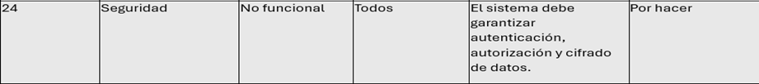
Análisis de requerimientos
Un requerimiento funcional describe lo que debe hacer un sistema, como registrar usuarios o procesar pagos. En cambio, un requerimiento no funcional indica cómo debe hacerlo, incluyendo aspectos como la velocidad, seguridad, usabilidad o rendimiento del sistema.
}

Slide 11

Análisis del Sistema Actual
El sistema está desarrollado con una arquitectura monolítica, donde todos los módulos comparten el mismo código base. Esto implica un despliegue unificado y una fuerte dependencia entre componentes. Cualquier cambio requiere recompilar y desplegar toda la aplicación.
Punto débil:
1.No permite escalar módulos de forma independiente y una falla en un componente puede afectar a todo el sistema.
2.Despliegue lento y costoso: Cualquier cambio en el sistema implica recompilar y desplegar toda la aplicación, incluso si la modificación es mínima.
}

Slide 12
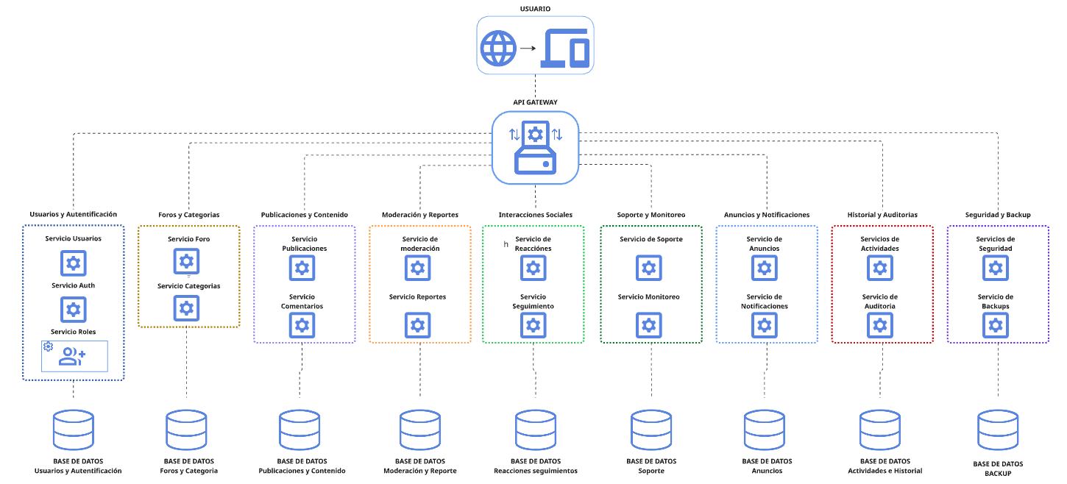
Diseño de la nueva Estructura {
}

Slide 13
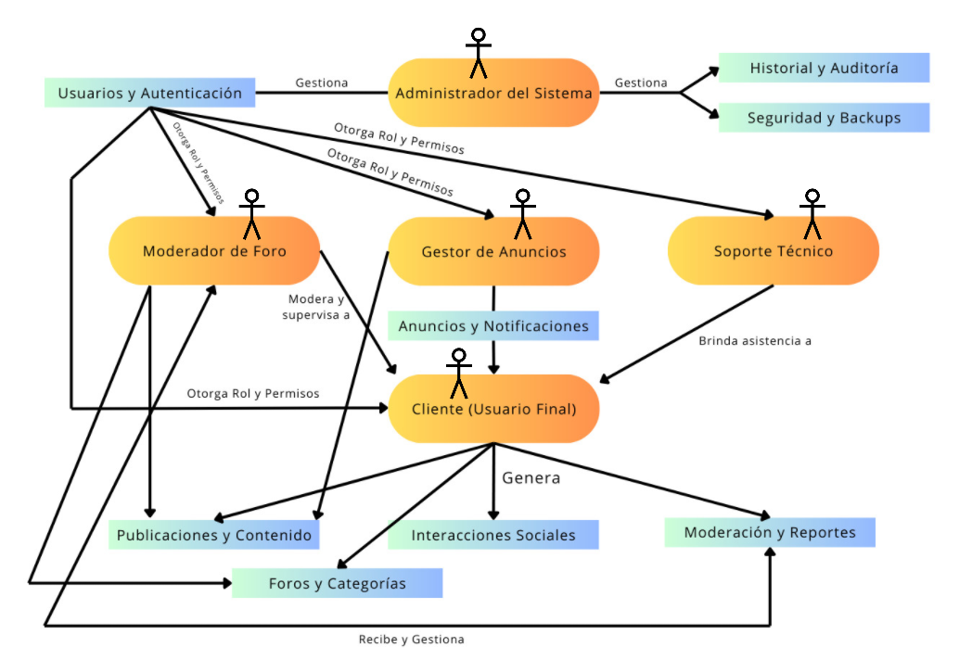
Diagrama de Actores de Alto Nivel {
}

Slide 14
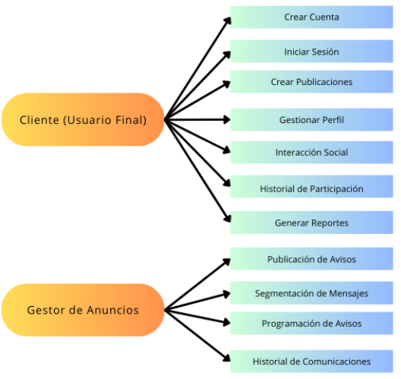
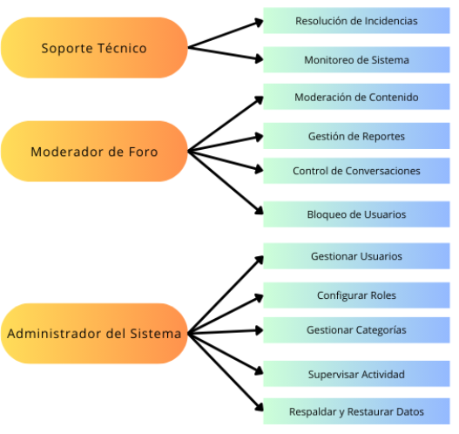
Diagrama de Casos de Uso {
}

Slide 15
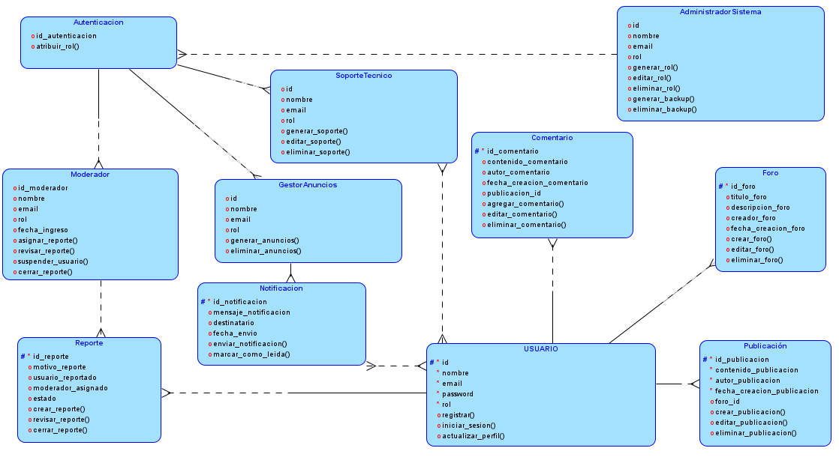
Diagrama de Clases {
}

Slide 16
Planificación de la Migración {
Fase 1: Análisis y Planificación
Evaluación de las herramientas actuales y limitaciones.
Diseño de la arquitectura de microservicios.
Fase 2: Desarrollo de Servicios Críticos
Implementación de autenticación y gestión de usuarios.
Creación del sistema de foros y publicaciones.
Fase 3: Implementación de Funcionalidades Avanzadas
Desarrollo del sistema de reportes y moderación.
Integración del sistema de notificaciones y anuncios.
Fase 4: Pruebas e Implementación Gradual
Pruebas unitarias y de integración.
Implementación progresiva con usuarios seleccionados.
Fase 5: Despliegue y Monitoreo
Lanzamiento de la plataforma.
Monitoreo y optimización post-lanzamiento.
}

Slide 17
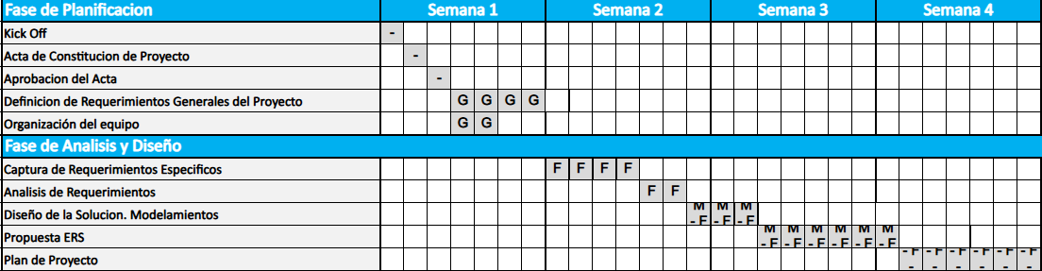
Planificación Ágil y Cronograma {
CEO (Gabriel Vidal): Dirige toda la Empresa
PO (Francisco Argandoña): Define el Producto y su evolución
CTO (Mauricio Mateluna): Dirige la tecnología y desarrollo
}

Slide 18

Conclusión {
El desarrollo de la nueva plataforma para ConnectForo SPA, basada en una arquitectura de microservicios por dominios, representa un avance significativo en la modernización y escalabilidad del sistema. La migración desde una arquitectura monolítica hacia una estructura modular y desacoplada ha permitido abordar las limitaciones técnicas y operativas que presentaba el sistema anterior.
}

Slide 19
// Caso: ConnectForo SPA.
Gracias {
/* Gracias por su atención */
}

